Slide 1
第7章 广播机制
《Android移动开发基础案例教程（第2版）》

Slide 2
学习目标/Target
熟悉广播机制的概述，能够归纳广播机制的实现流程
掌握广播接收者的创建方式，能够独立创建广播接收者
掌握自定义广播的方式，能够通过自定义广播实现饭堂小广播案例
熟悉广播的类型，能够归纳有序广播与无序广播的工作流程

Slide 3


章节概述/ Summary
在Android系统中，广播是一种运用在组件之间传递消息的机制，例如电池电量低时会发送一条提示广播。如果要接收并过滤广播中的消息，则需要使用BroadcastReceiver（广播接收者），广播接收者是Android四大组件之一，通过广播接收者可以监听系统中的广播消息，实现在不同组件之间的通信，本章将针对广播及广播接收者进行详细讲解。

Slide 4
目录/Contents
01
广播机制的概述
02
广播接收者
03
自定义广播与广播的类型

Slide 5
7.1
广播机制的概述

Slide 6

7.1 广播机制的概述
先定一个小目标！
熟悉广播机制的概述，能够归纳广播机制的实现流程

Slide 7


7.1 广播机制的概述
发送广播消息
实际生活中，电台用于发送广播，收音机用于接收广播。

Slide 8
7.1 广播机制的概述
通常情况下在学校的每个教室都会装有一个喇叭，这些喇叭是接入到学校广播室的。如果有重要通知，会发送一条广播来告知全校师生。为了便于发送和接收系统级别的消息通知，Android系统也引入了一套类似广播的消息机制。
Android中的广播(Broadcast)机制用于进程/线程间通信，该机制使用了观察者模式，观察者模式是一种软件设计模式，该模式是基于消息的发布/订阅事件模型，该模型中的消息发布者是广播机制中的广播发送者，消息订阅者是广播机制中的广播接收者。

Slide 9

7.1 广播机制的概述
广播机制的具体实现流程，如下图所示。
2. 发送广播（Binder机制）
1. 注册广播接收者（Binder机制）
根据消息发布者要求，在已注册列表中，寻找合适的消息订阅者，寻找依据是IntentFilter/Permission
3. 发送广播
消息发送者
（广播发送者）
消息订阅者
（广播接收者）
处理中心（AMS）

Slide 10
7.1 广播机制的概述
广播作为Android组件间的通信方式，可以使用的场景有以下几种：
在同一个APP具有多个进程的不同组件之间进行消息通信。
Android系统与APP之间进行消息通信。
在同一个APP内部的同一组件内进行消息通信。
第一种场景
第二种场景
第三种场景
第四种场景
第五种场景
在同一个APP内部的不同组件之间进行消息通信。
在不同APP的组件之间进行消息通信。

Slide 11
7.2
广播接收者

Slide 12
7.2 广播接收者
先定一个小目标！
熟悉广播接收者的概念，能够归纳多个广播接收者接收广播的过程
掌握广播接收者的创建方式，能够独立创建广播接收者

Slide 13
7.2.1 什么是广播接收者
Android系统中内置了很多广播，例如手机开机完成、电池电量不足时都会发送一条广播。
为了监听来自系统或者应用程序的广播事件，Android系统提供了BroadcastReceiver（广播接收者）组件。
BroadcastReceiver1
Android系统或其他程序产生的广播事件
BroadcastReceiver2
BroadcastReceiver3
当Android系统产生一个广播事件时，可以有多个对应的广播接收者接收并进行处理。这些广播接收者只需要在清单文件或者代码中进行注册并指定要接收的广播事件即可。

Slide 14
7.2.2 创建广播接收者
广播接收者的创建方式有两种，具体如下：
一种是通过在应用程序的包中创建一个类继承BroadcastReceiver并重写onReceive()方法来实现的。
一种是通过选中应用程序中的包，右击选择【New】→【Other】→【Broadcast Receiver】选项来创建的。
注意：创建完广播接收者之后还需要对广播接收者进行注册才可以接收广播。

Slide 15
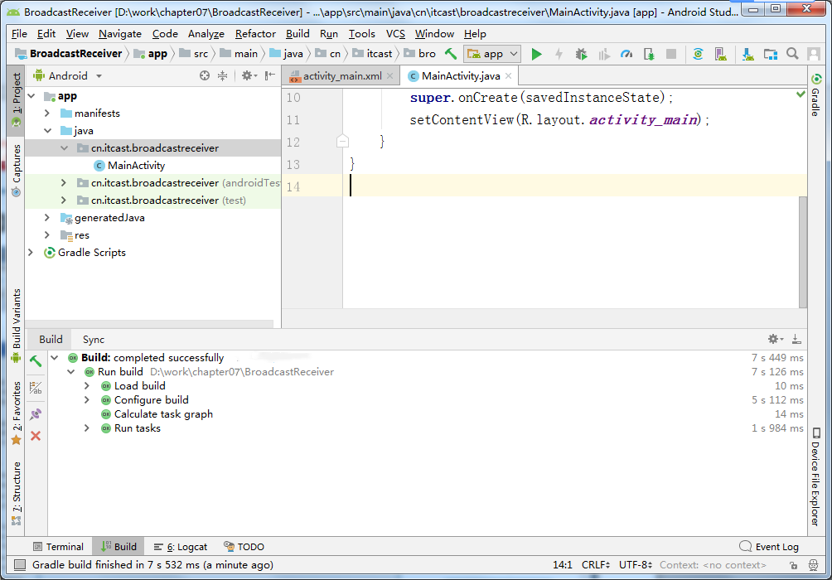
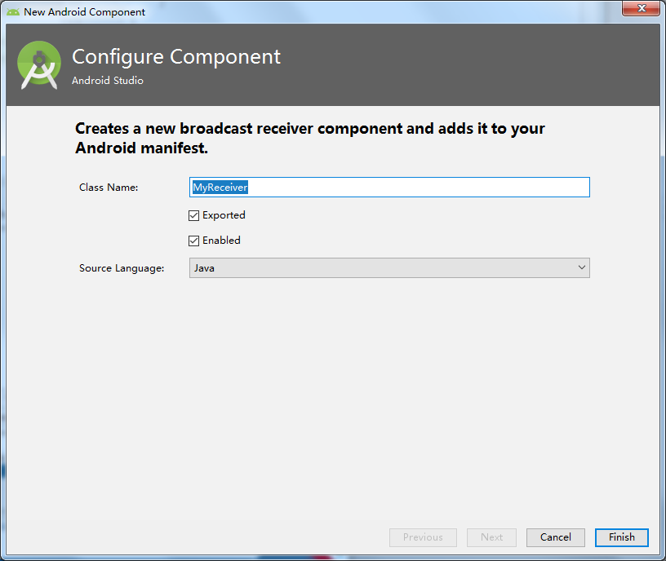
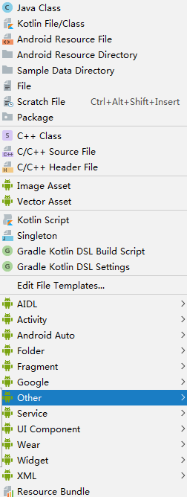
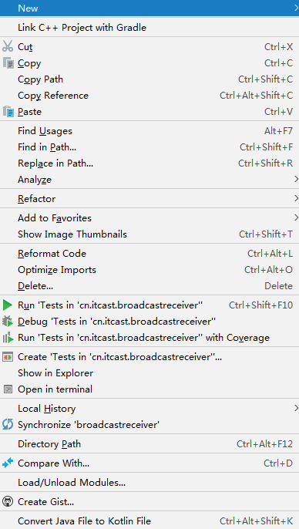
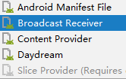
7.2.2 创建广播接收者
选择【New】→【Other】→【Broadcast Receiver】选项来创建广播接收者
广播接收者名称
创建完成

Slide 16
7.2.2 创建广播接收者
创建完成的广播接收者MyReceiver 的代码如下：
public class MyReceiver extends BroadcastReceiver {
public MyReceiver() {
}
@Override
public void onReceive (Context context, Intent intent) {
throw new UnsupportedOperationException("Not yet implemented");
}
}
在该方法中实现广播接收者的相关操作

Slide 17
7.2.2 创建广播接收者
广播接收者的注册方式有两种，分别是动态注册和静态注册。
1
动态注册：在Activity中通过代码注册广播接收者
2
静态注册：在清单文件中配置广播接收者

Slide 18
7.2.2 创建广播接收者
动态注册
receiver = new MyBroadcastReceiver(); //实例化广播接收者
//实例化过滤器并设置要过滤的广播
String action = "android.provider.Telephony.SMS_RECEIVED";
IntentFilter intentFilter = new IntentFilter();
intentFilter.addAction(action);
registerReceiver(receiver,intentFilter); //注册广播
动态注册的广播接收者是否被注销依赖于注册广播的组件，当组件销毁时，广播接收者也随之被注销。

Slide 19
7.2.2 创建广播接收者
动态注册
protected void onCreate(Bundle savedInstanceState) {
super.onCreate(savedInstanceState);
MyReceiver receiver = new MyReceiver();
String action = "android.provider.Telephony.SMS_RECEIVED";
IntentFilter intentFilter = new IntentFilter();
intentFilter.addAction(action);
registerReceiver(receiver,intentfilter);
}
protected void onDestroy() {
super.onDestroy();
unregisterReceiver(receiver);
}
实例化过滤器并设置要过滤的action
注册广播
当Activity销毁时，取消注册

Slide 20
7.2.2 创建广播接收者
静态注册
<?xml version="1.0" encoding="utf-8"?>
<manifest ………. >
<application ……… >
<receiver
android:name=".MyReceiver"
android:enabled="true"
android:exported="true" >
</receiver>
</application>
</manifest>
系统实例化
接收当前程序之外的广播
注意：在Android 8.0之后，使用静态注册的广播接收者将无法接收到广播。

Slide 21
7.3
自定义广播与广播的类型

Slide 22
7.3 自定义广播与广播的类型
先定一个小目标！
掌握自定义广播的方式，能够通过自定义广播实现饭堂小广播案例
熟悉广播的类型，能够归纳有序广播与无序广播的工作流程

Slide 23
7.3.1 自定义广播
当系统提供的广播不能满足实际需求时，可以自定义广播，同时需要编写对应的广播接收者。
公共消息区
发送消息
监听消息
自定义广播
广播接收者
当自定义广播发送消息时，会储存到公共消息区中，而公共消息区中如果存在对应的广播接收者，就会及时的接收这条信息。

Slide 24
7.3.1 自定义广播的发送与接收
发送广播
public void send(View view){
Intent intent=new Intent();
//定义广播的事件类型
intent.setAction(“Open_Rice”);
//发送广播
sendBroadcast(intent);
}
添加广播接收者
public class MyBroadcastReceiver extends BroadcastReceiver {
@Override
public void onReceive(Context context, Intent intent) {
}
}
实例化广播接收者和注册
receiver = new MyBroadcastReceiver(); // 实例化广播接收者
String action = "Open_Rice";
IntentFilter intentFilter = new IntentFilter(action);
registerReceiver(receiver, intentFilter); //注册广播接收者

Slide 25

7.3.2 实战演练—饭堂小广播
本节将通过一个饭堂小广播发送吃饭信号的案例来演示自定义广播的发送和接收。本案例的界面效果如下图所示。
创建名为CanteenRadio的程序
指定包名为cn.itcast.canteenradio
导入界面图片
放置界面控件
修改默认标题栏名称
1
搭建界面布局：
创建广播接收者MyBroadcastReceiver
实现发送开饭消息的广播功能
2
实现界面功能：
运行程序
点击喇叭图片
3
运行程序：

Slide 26

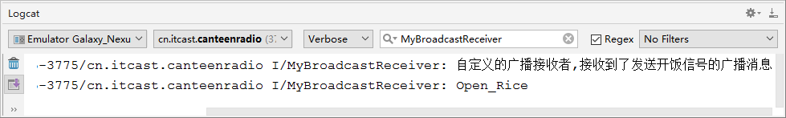
7.3.2 实战演练—饭堂小广播

Slide 27
7.3.3 广播的类型
Android系统提供了两种广播类型，有序广播和无序广播，开发者可根据需求为程序设置不同的广播类型。
无序广播
无序广播是完全异步执行，发送广播时所有监听这个广播的广播接收者都会接收到此消息，但接收的顺序不确定。
有序广播
按照接收者的优先级接收，只有一个广播接收者能接收消息，在此广播接收者中逻辑执行完毕后，才会继续传递。

Slide 28
7.3.3 广播的类型
无序广播
无序广播的效率比较高，但无法被拦截，当发送一条广播消息时，所有的广播接收者都会接收到此消息。无序广播的工作流程如下：
广播接收者1
发送广播
广播接收者2
广播接收者3

Slide 29
7.3.3 广播的类型
有序广播
相比无序广播，有序广播的广播效率较低，但此类型是有先后顺序的，并可被拦截。有序广播的工作流程如下：
发送广播
广播接收者1
广播接收者2
广播接收者3
优先级最高
优先级较高
优先级最低

Slide 30
7.3.3 广播的类型
有序广播的优先级
//动态注册MyReceiver广播
MyReceiver one = new MyReceiver ();
IntentFilter filter = new IntentFilter();
filter.setPriority(1000);
filter.addAction("Intercept_Stitch");
registerReceiver(one,filter);
数值越大，优先级越高。如果两个广播接收者的优先级相同，则先注册的广播接收者优先级高。

Slide 31

多学一招
广播接收者优先级
在动态注册广播接收者时，可以使用IntentFilter对象的setPriority()方法设置优先级别，例如：intentFilter.setPriority(1000)。这里需要说明的是，属性值越大，优先级越高。
如果两个广播接收者的优先级相同，则先注册的广播接收者优先级高。也就是说，如果两个程序监听了同一个广播事件，同时设置了相同的优先级，则先安装的程序优先接收。

Slide 32
7.3.3 有序广播和无序广播
有序广播动态注册
Android 8.0之后，推荐动态注册
IntentFilter filter2 = new IntentFilter();
filter2.addAction("x.xx.xxx.有序");
filter2.setPriority(999);
this.registerReceiver(new Test2Receiver(), filter2);
IntentFilter filter1 = new IntentFilter();
filter1.addAction("x.xx.xxx.有序");
filter1.setPriority(1000);
this.registerReceiver(new Test1Receiver(), filter1);
IntentFilter filter3 = new IntentFilter();
filter3.addAction("x.xx.xxx.有序");
filter3.setPriority(998);
this.registerReceiver(new Test3Receiver(), filter3);

Slide 33
7.3.3 有序广播和无序广播
//发送一个有序广播
sendOrderedBroadcast(Intent intent, //发送广播的意图对象（可以携带数据）
String receiverPermission, //接收权限（如果为空，则不需要权限）
BroadcastReceiver resultReceiver, //广播接收者对象(自己创建的最终的广播接收者，可以无须在清单文件中配置，也会接收到广播 )
Handler scheduler, //若传null，则默认是在主线程中
int initialCode, //初始化的一个值。可默认：Activity.RESULT_OK
String initialData, //可发送的初始化数据（相当于一条广播数据）。可为null
Bundle initialExtras) //可绑定数据传递（Intent对象也可以，所以可为null）
this.sendOrderedBroadcast(intent, null, new Test0Receiver(), null, Activity.RESULT_OK, "国家发放补贴1000", null);
sendOrderedBroadcast(intent, null);

Slide 34

7.3.4 实战演练—数鸭子
本节将通过一个有序数鸭子的案例来演示如何发送有序广播、根据广播接收者的优先级顺序接收广播、拦截广播，本案例的界面效果如下图所示。
创建名为CountDucks的程序
导入界面图片
创建图片与控件的样式
放置界面控件
修改默认标题栏名称
1
搭建界面布局：
创建3个广播接收者
动态注册广播接收者
实现发送有序广播的功能
2
实现界面功能：
运行程序
点击喇叭图片
3
运行程序：

Slide 35


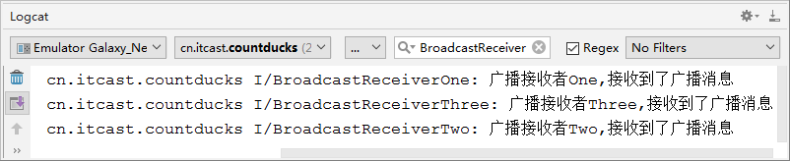
7.3.4 实战演练—数鸭子

Slide 36

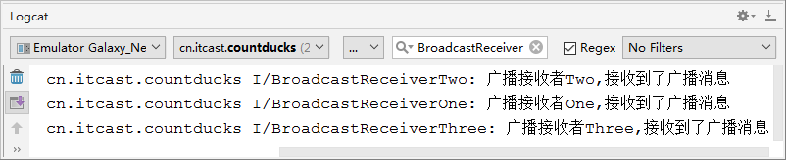
7.3.4 实战演练—数鸭子
若将广播接收者MyBroadcastReceiverTwo的优先级设置为1000，并将注册MyBroadcastReceiverTwo的语句放在注册MyBroadcastReceiverOne的语句前面，修改完MainActivity中注册的广播接收者代码后，运行程序，点击界面中的喇叭图片，效果如下。

Slide 37

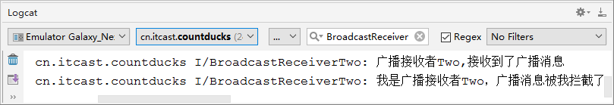
7.3.4 实战演练—数鸭子
如果想要拦截一个有序广播，则必须在优先级较高的广播接收者中拦截接收到的广播，接下来通过在优先级较高的MyBroadcastReceiverTwo中添加一个abortBroadcast()方法拦截广播，运行程序，点击界面中的喇叭图片，效果如下。

Slide 38
多学一招
指定广播
当发送一条有序广播时，要保证一个广播接收者必须接收到此广播，无论此广播接收者的优先级高或低。要满足这种需求，可以在Activity中使用sendOrderedBroadcast()方法发送有序广播，并设置该方法中传递的第3个参数为指定的广播接收者对象即可。
Intent intent = new Intent();
intent.setAction("Count_Ducks"); // 定义广播的事件类型
MyBroadcastReceiverThree receiver = new MyBroadcastReceiverThree();
sendOrderedBroadcast(intent,null,receiver, null, 0, null, null); // 发送有序广播

Slide 39

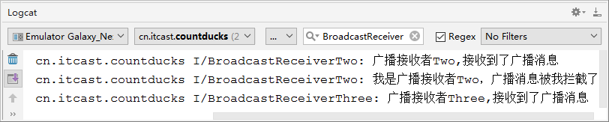
多学一招
运行数鸭子程序，点击界面中的喇叭图片，效果如下。

Slide 40
本章小结
本
章
小
结
本章详细地讲解了广播机制的相关知识，首先介绍了广播机制的概述，然后讲解了什么是广播接收者、广播接收者的创建、自定义广播以及广播的类型。通过本章的学习，要求初学者能够熟练掌握广播机制的使用，便于以后在实际开发中进行应用。

